Slide 1
По знаменитым местам мира. Вытынанки.
3 класс
интегрированный урок
окружающий мир + технологии
Подготовила Бобровская Елена Николаевна

Slide 2
ЕГИПЕТ
ГЕРБ
ФЛАГ

Slide 3
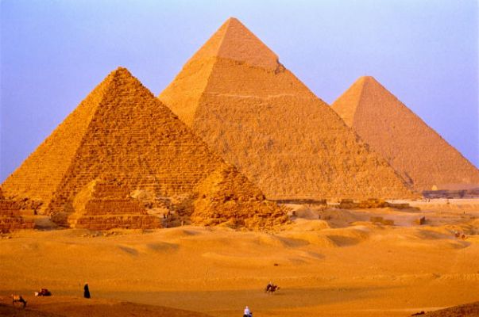
Гигантские пирамиды усыпальницы древнеегипетских фараонов
Возраст пирамид
около 4500 лет.

Slide 4
АВСТРАЛИЯ
ФЛАГ
ГЕРБ

Slide 5
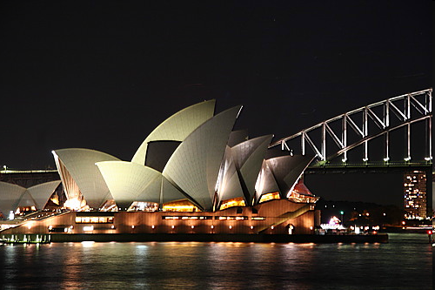
Сиднейский оперный театр.
Его крыша выстроена в виде парусов.
В зале этого театра висит самый большой занавес в мире.

Slide 6
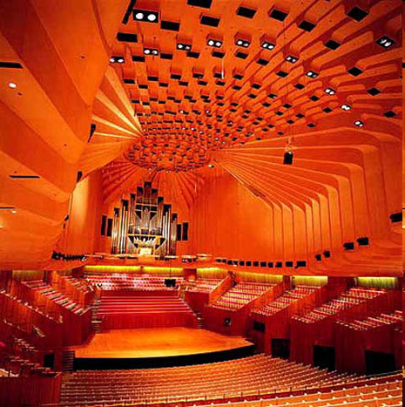

Slide 7
ИНДИЯ
Флаг
Герб

Slide 8
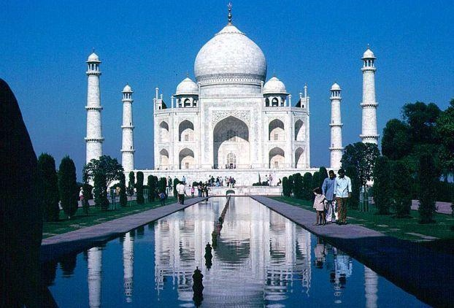
Прекрасный Тадж-Махал – символ Индии.

Slide 9
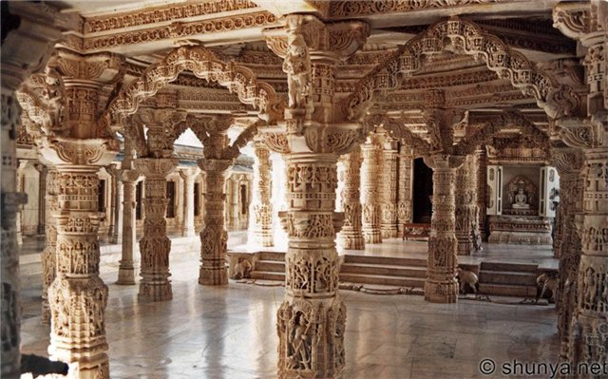
Ажурная резьба по белому мрамору украшает внутреннее
убранство знаменитого мавзолея Тадж-Махал.

Slide 10
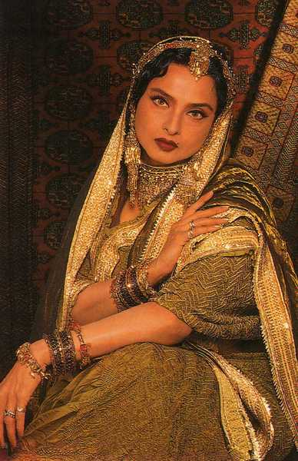
Но не только архитектурное совершенство привлекает к
Тадж-Махалу миллионы путешествующих со всего света. Не меньшее впечатление на сердца людей производит и история его возникновения... История, больше похожая на восточную сказку или легенду, которой позавидовал бы любой поэт...

Slide 11
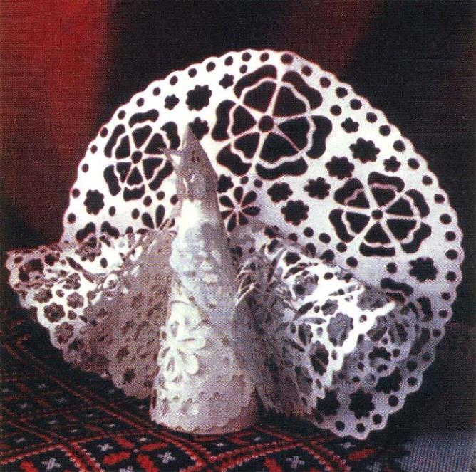
Вытынанки

